Slide 1
EUROPA.-LA VUELTA AL MUNDO EN 885 JARDINES.-.OESTE DE HOLANDA.-AH
Selección de textos y fotografías por
JOSE ELIAS BONELLS

Slide 2
KOOIHOF TUIN
El Kooihof es uno de los más bellos jardines abiertos en el norte de Holanda.
Se encuentra en el Gooi y Vecht, cerca de Bussum y Hilversum.
El jardín tiene una zona formal y una zona ajardinada.
El paisaje es, naturalmente, parte de los gloriosos alrededores de los lagos Ankeveense.
El jardín está abierto a las visitas en los días especificados y como parte de un paseo en bicicleta o un paseo por la Naturaleza

Slide 3
Este jardín de 1,25 hectáreas está situado en el "Lagos de Ankeveen".
Lauxterman compró una casa de campo en una franja de tierra, que es tan característica de los distritos de turba en el centro de Holanda.
En ese momento sólo había un pequeño jardín en frente de la casa y un prado grande como un patio trasero.
Ellos transformaron el jardín del frente en un jardín a la inglesa y el patio trasero en una mezcla de jardines, paisajes, macetas, una terraza con setos de boj, algunos estanques, un invernadero y un huerto.

Slide 4
Hay muchas rosas de "David Austin" .
También los Clematis son importantes en este jardín.
Un callejón de Prunus Shimisu nos conduce a uno de los lagos.

Slide 5
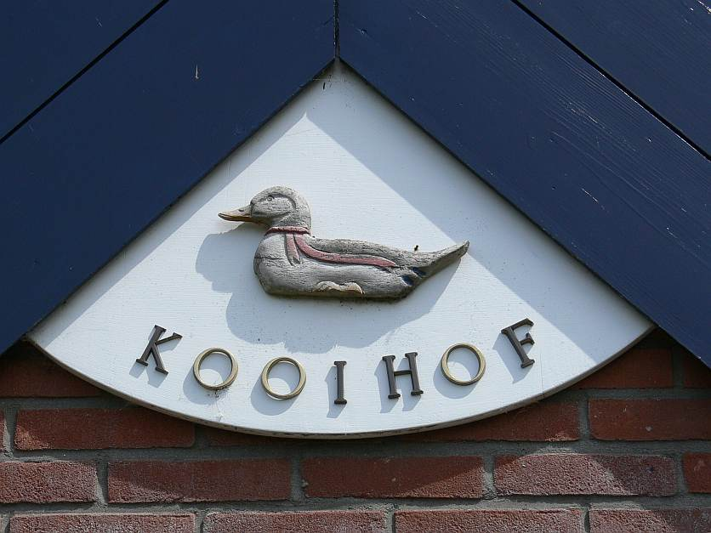
Notes:
Kooihof

Slide 6
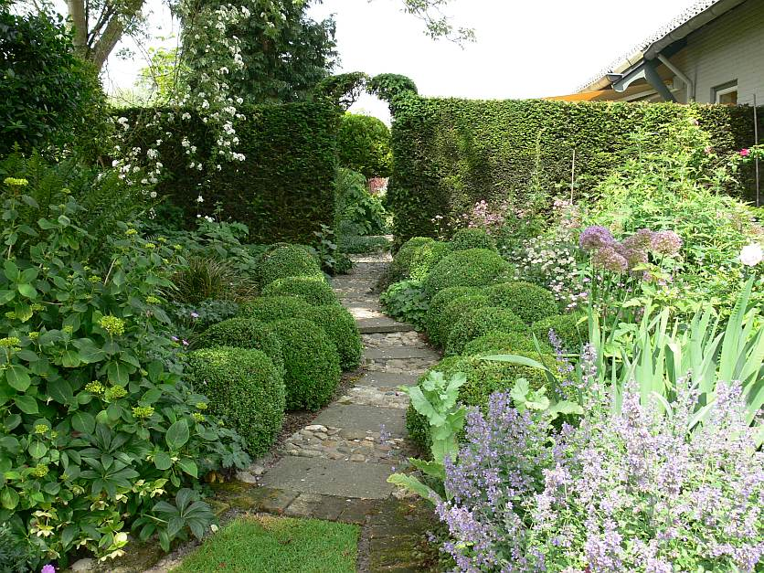
Notes:
Kooihof

Slide 7
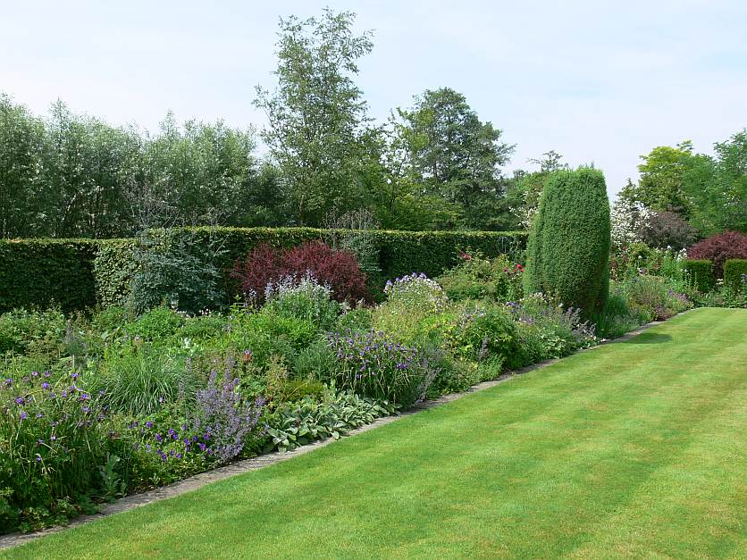
Notes:
Kooihof

Slide 8
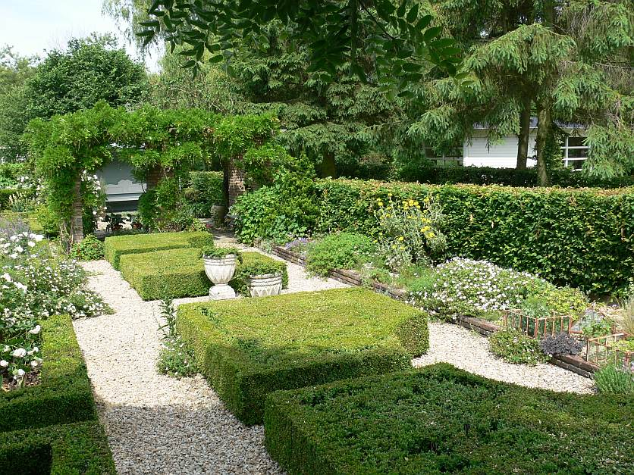
Notes:
Kooihof

Slide 9
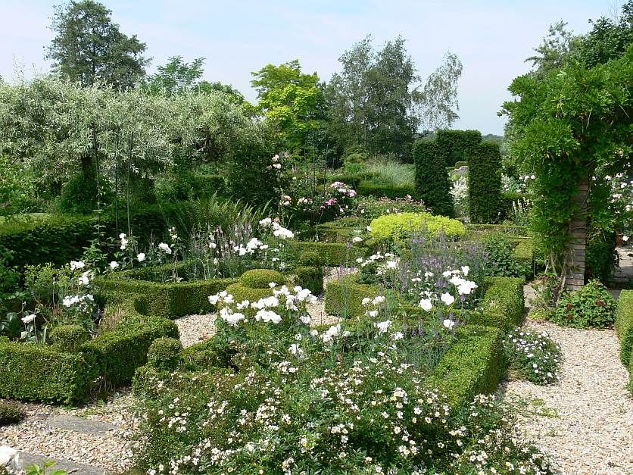
Notes:
Kooihof

Slide 10
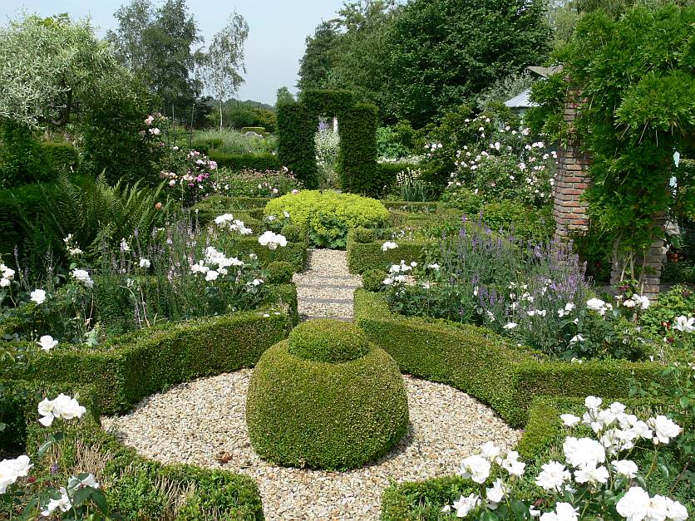
Notes:
Kooihof

Slide 11
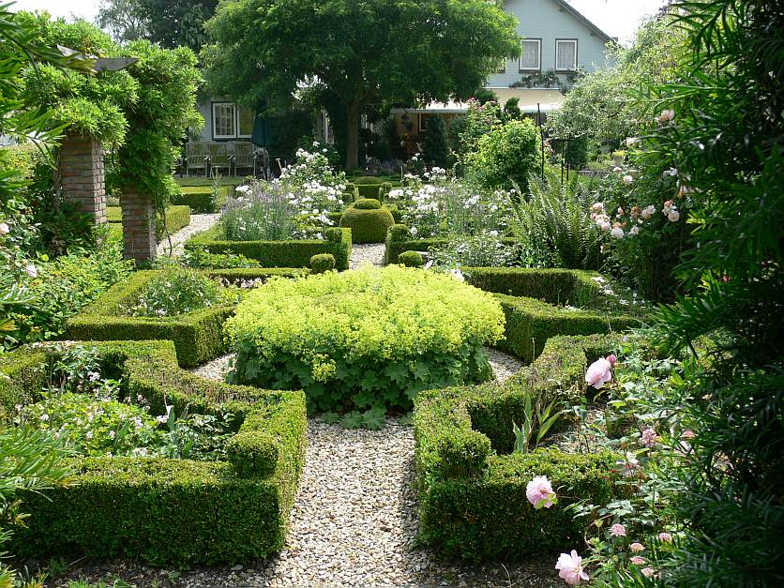
Notes:
Kooihof

Slide 12
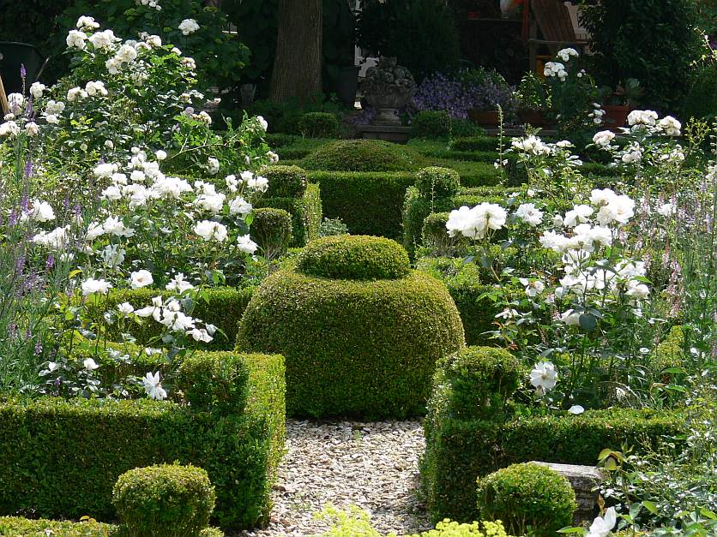
Notes:
Kooihof

Slide 13
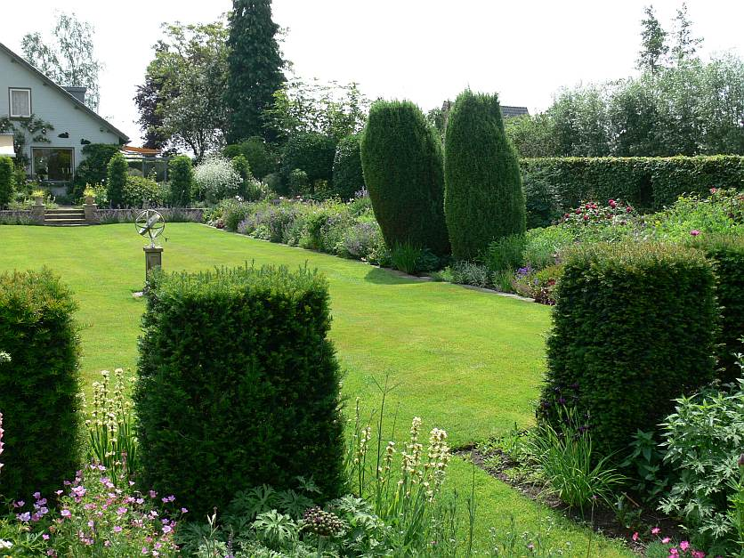
Notes:
Kooihof

Slide 14
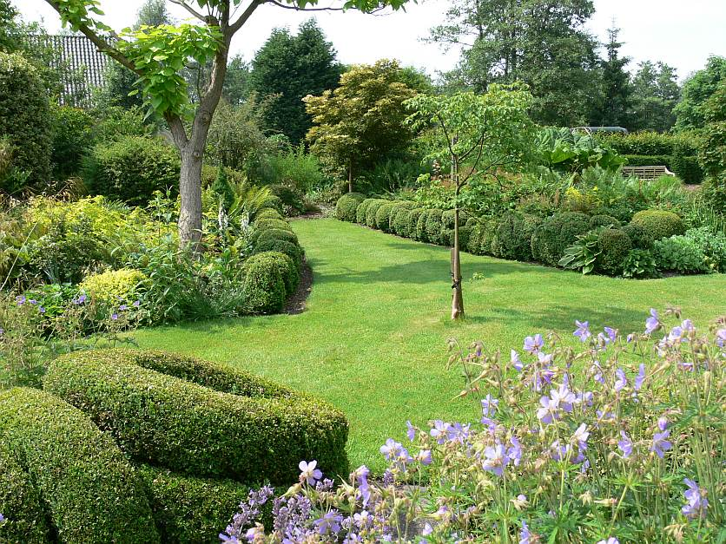
Notes:
Kooihof

Slide 15
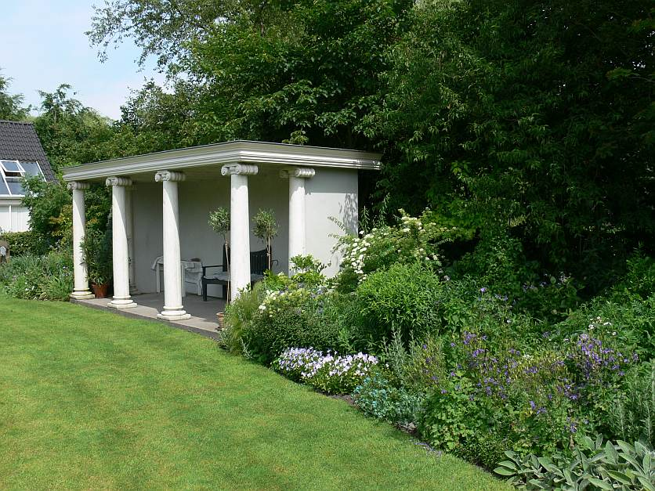
Notes:
Kooihof

Slide 16
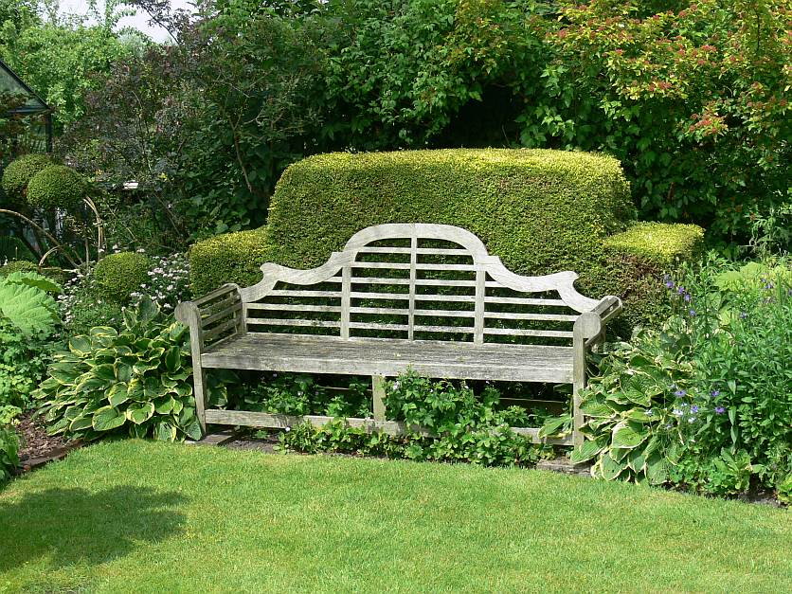
Notes:
Kooihof

Slide 17
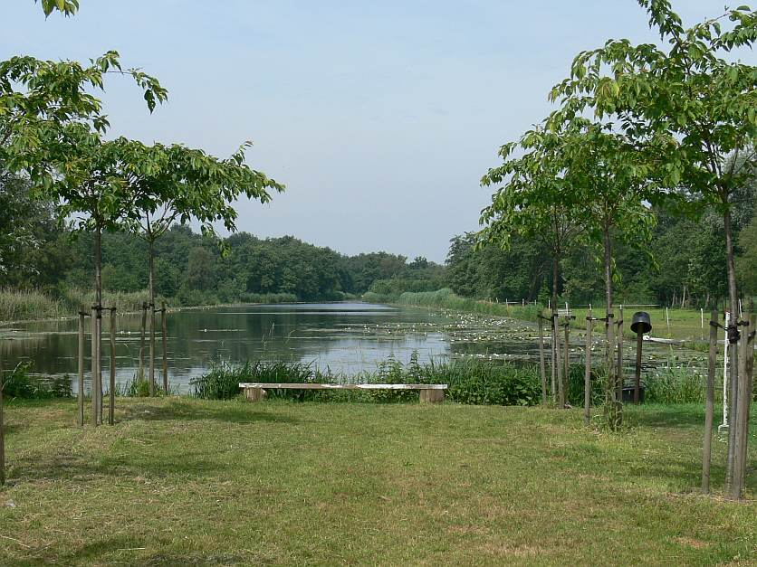
Notes:
Kooihof

Slide 18
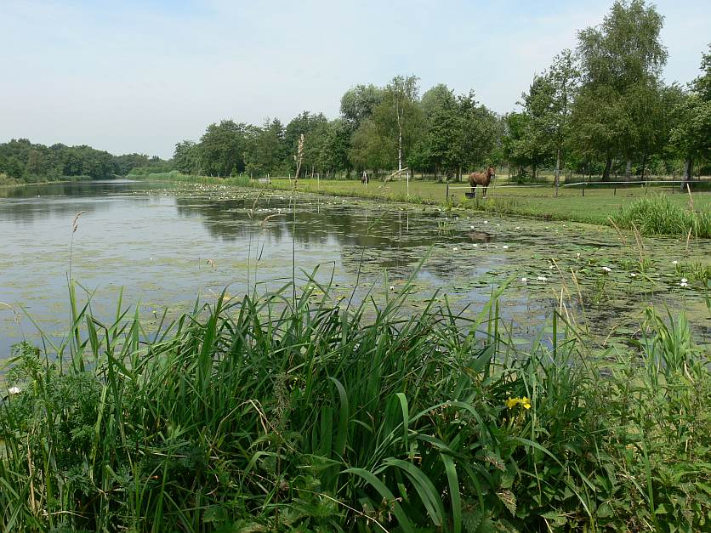
Notes:
Kooihof

Slide 19
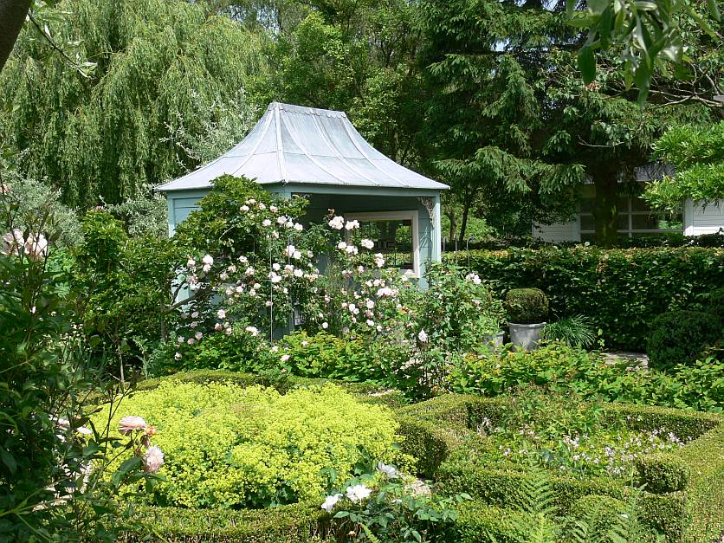
Notes:
Kooihof

Slide 20
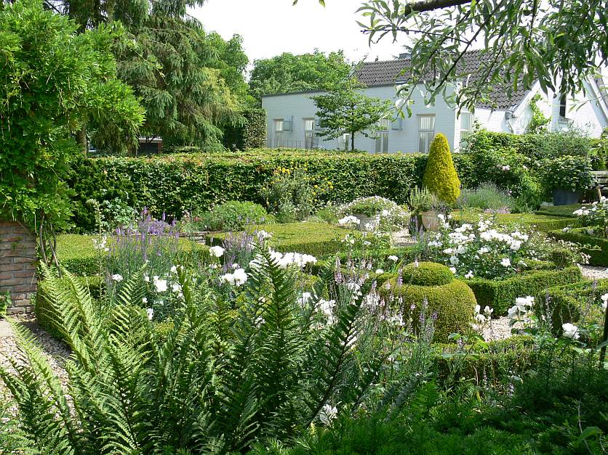
Notes:
Kooihof

Slide 21
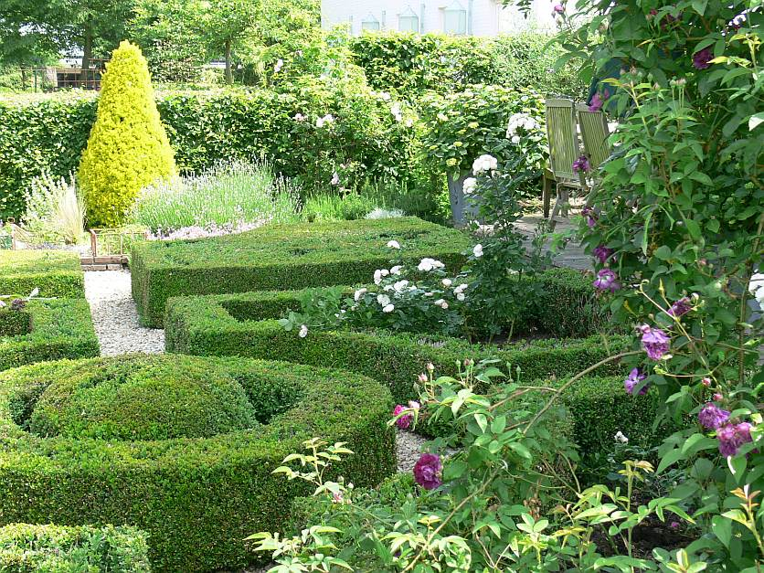
Notes:
Kooihof

Slide 22
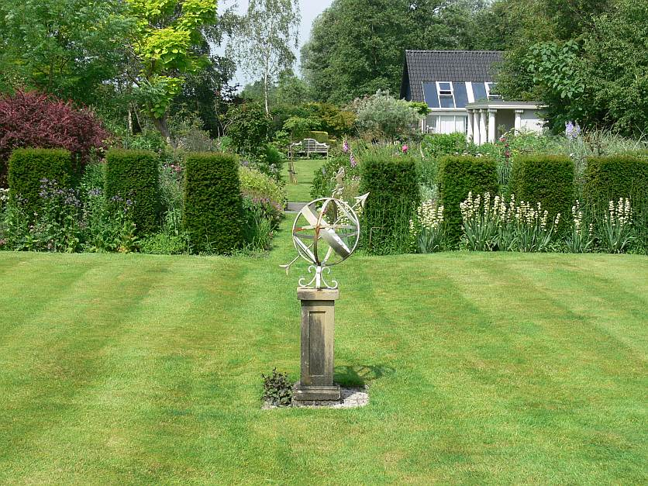
Notes:
Kooihof

Slide 23
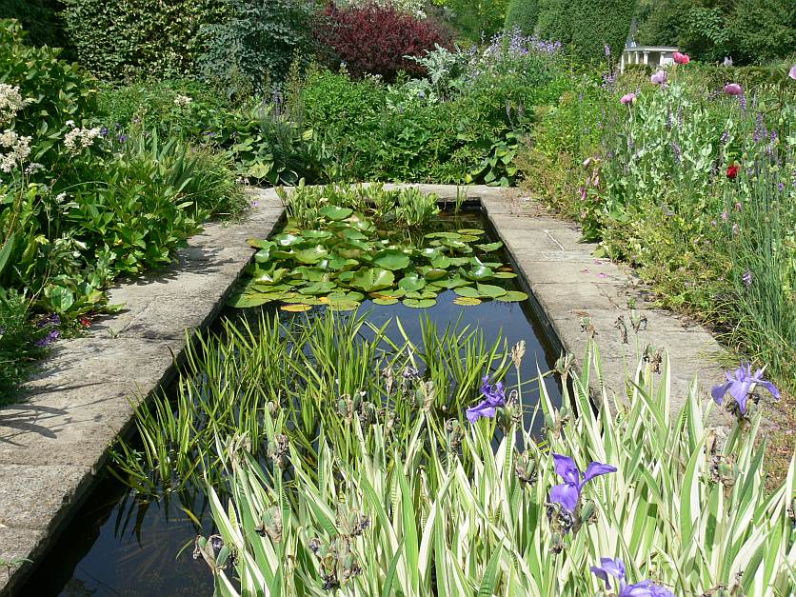
Notes:
Kooihof

Slide 24
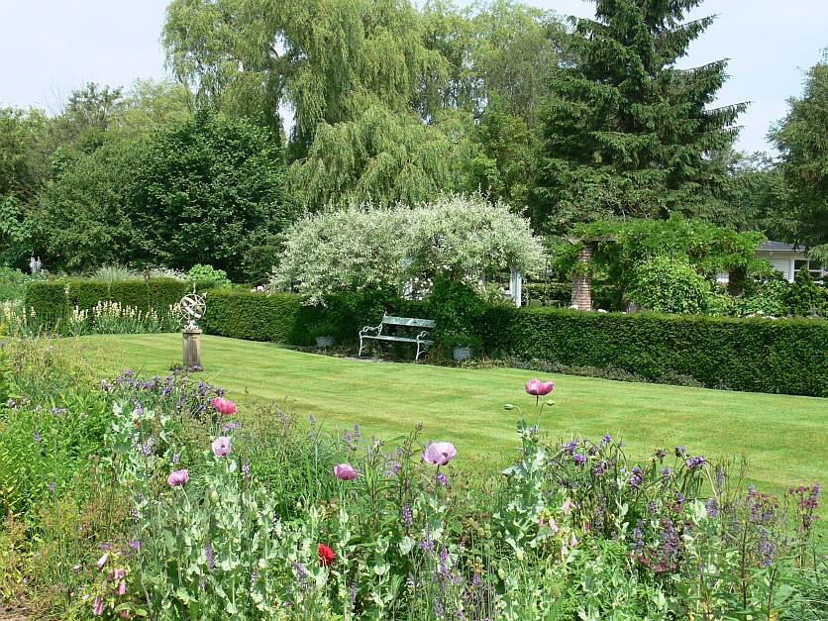
Notes:
Kooihof

Slide 25
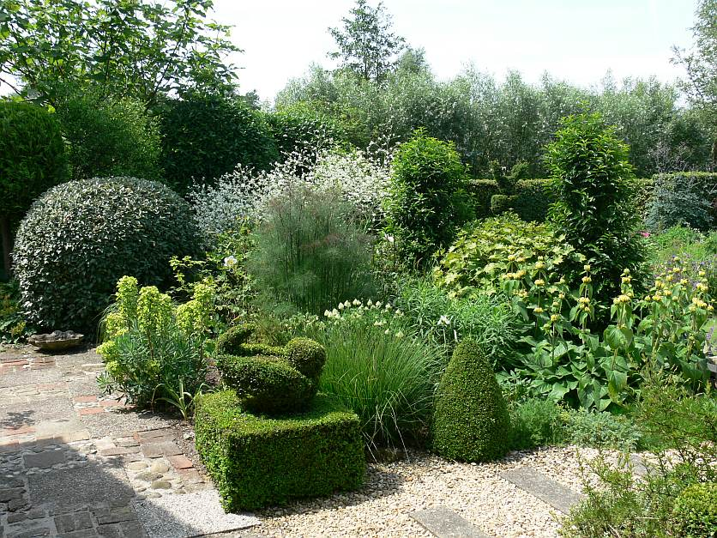
Notes:
Kooihof

Slide 26
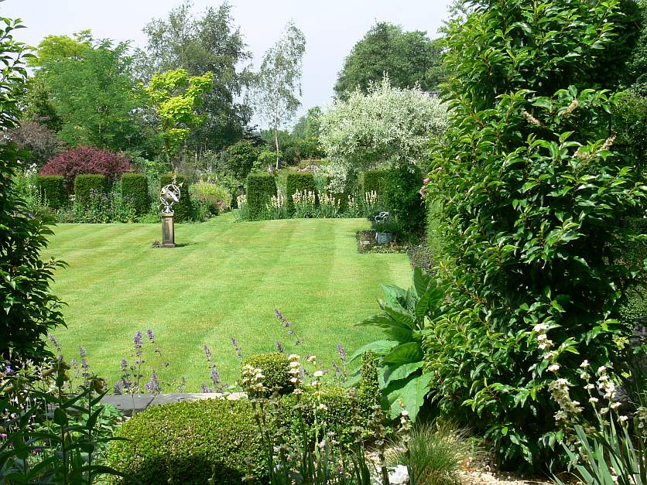
Notes:
Kooihof

Slide 27
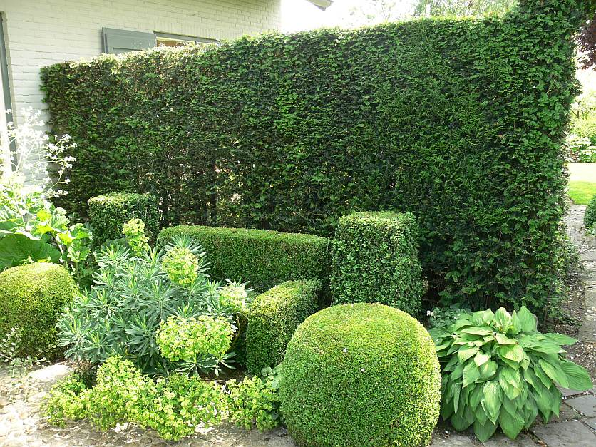
Notes:
Kooihof

Slide 28
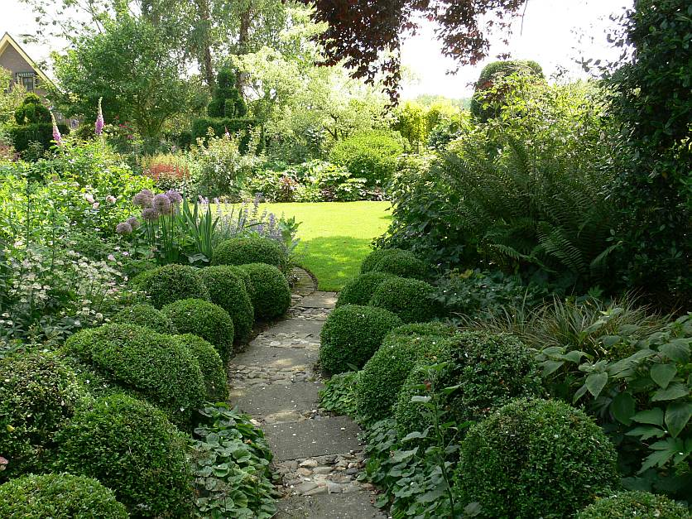
Notes:
Kooihof

Slide 29
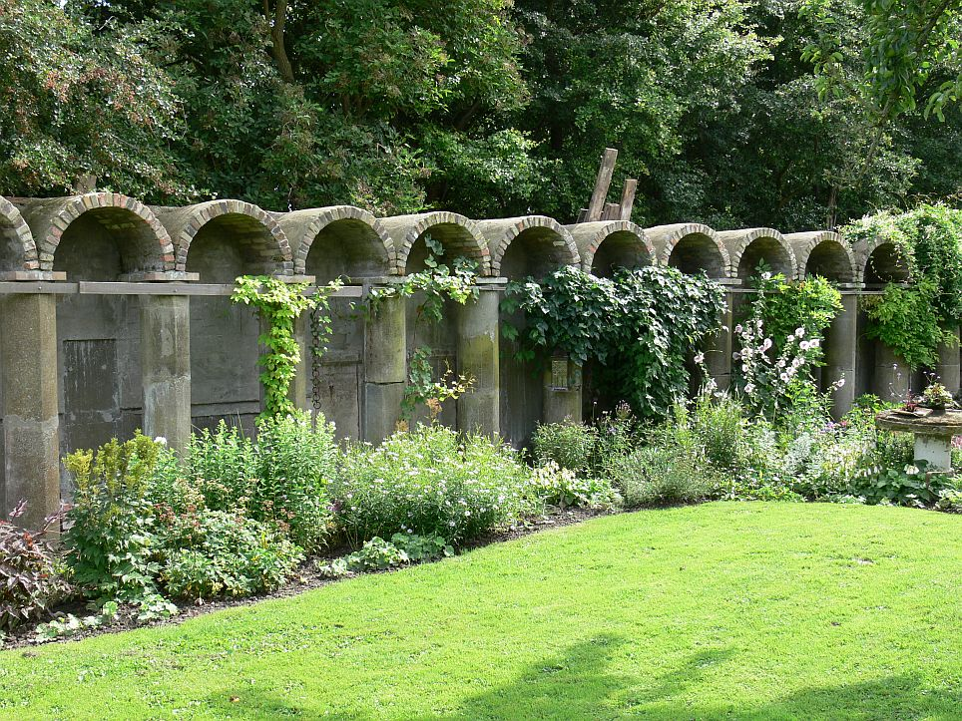
Notes:
Kooihof

Slide 30
KREMLIN NEDERLAND
Cerca de la Follytuin Italiaanse en Hoogwoud encuentra la pequeña ciudad de Winkel.
El artista alemán Leegwater construyo aquí su "Kremlin".
Empezó con él en el año 1990.
Todo lo que es, es la acumulación de sí mismo del estilo clásico ruso.
Un enorme arco se extiende por los 6 metros entre las dos torres en la parte posterior del lado.
Esto no es un lugar para un jardín agradable, pero uno piensa que es interesante de ver.

Slide 31
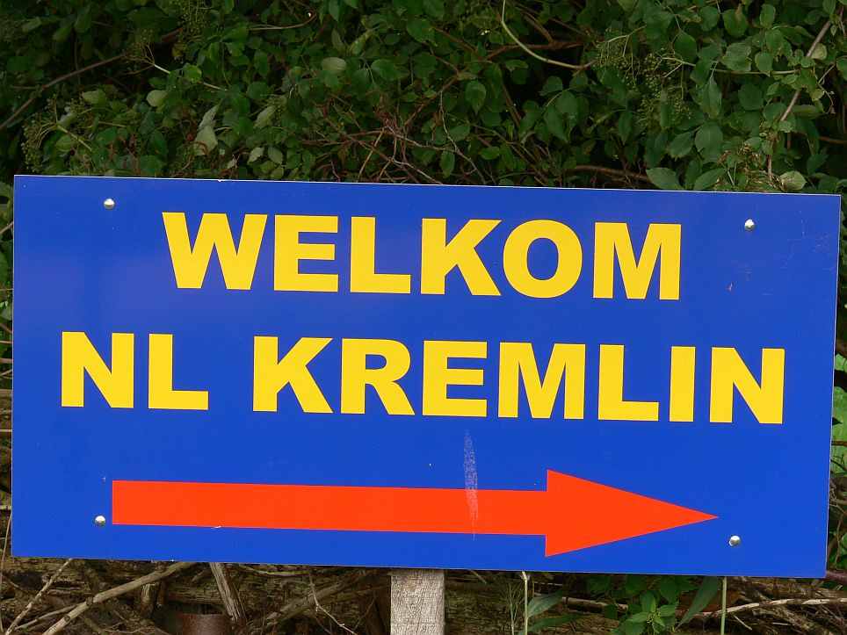
Notes:
Kremlin

Slide 32
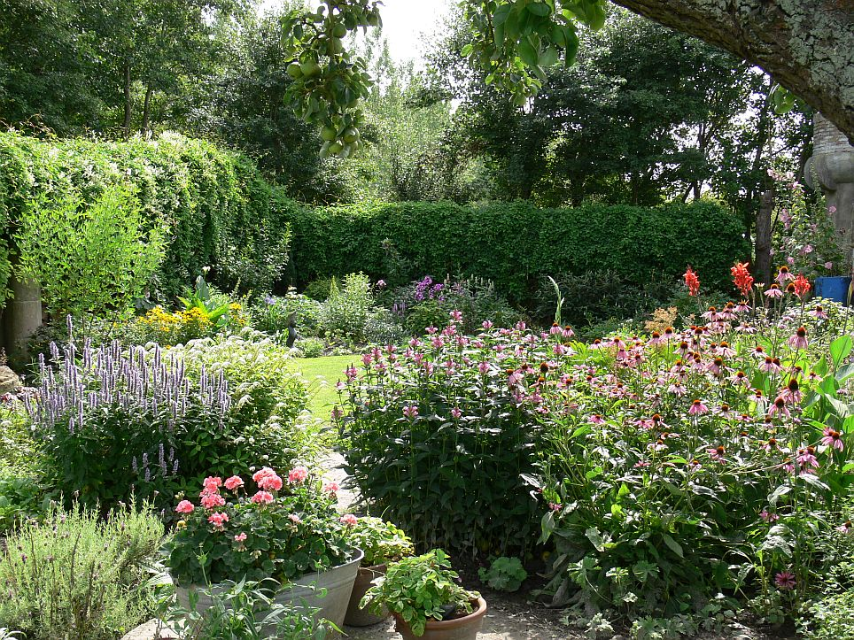
Notes:
Kremlin

Slide 33
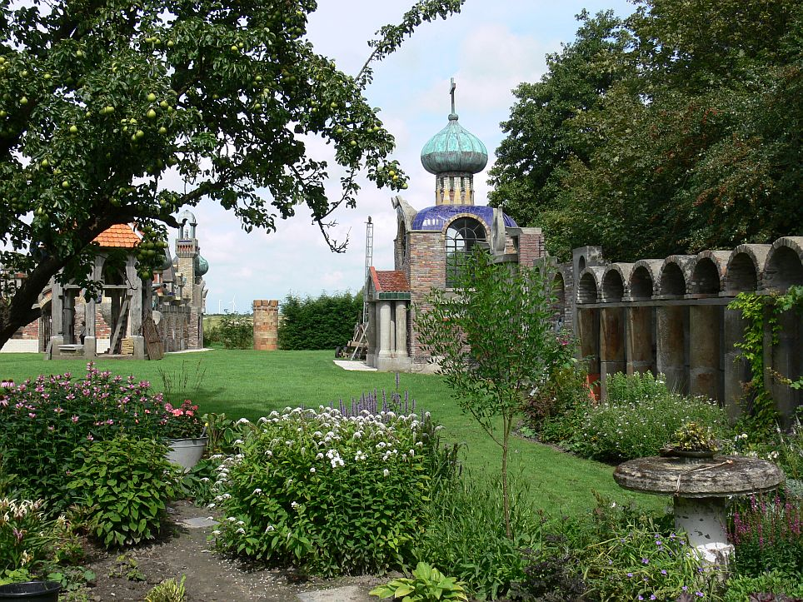
Notes:
Kremlin

Slide 34
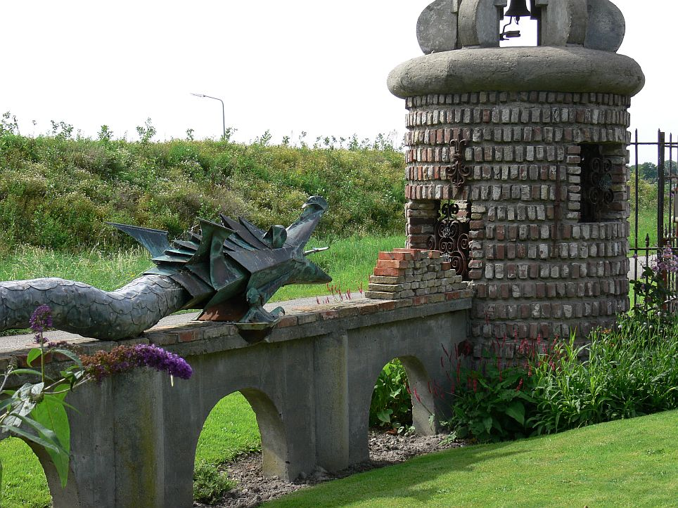
Notes:
Kremlin

Slide 35
SARINE MEIER TUIN
Al visitar los jardines de Mien Ruys en 1980 comenzó a cultivar un huerto de Sarina.
El arquitecto paisajista Arend Jan van der Horst hizo el diseño del jardín.
El programa de plantación fue realizada por Sarine por sí misma con algunos problemas al principio.
El resultado es un hermoso jardín excepcional.
Este jardín de casi 2 hectáreas se caracteriza por líneas fijas.
Las estructuras en este jardín son de las setos de tejo y los parterres.
En el jardín se mezclan los mixed borders, sino también los colores.

Slide 36
Además vemos un estanque de 150 m2, un pequeño huerto,
un jardín de hierbas y una terraza con jardín.
La terraza al sur con bordes azul / lila con vistas a un pastizal de la vecindad.
Los mixed borders son como una continuación de la chopera en el pastizal.
El jardín esta realmente muy bien cuidado.
Caminar en el jardín es una fiesta para los ojos

Slide 37
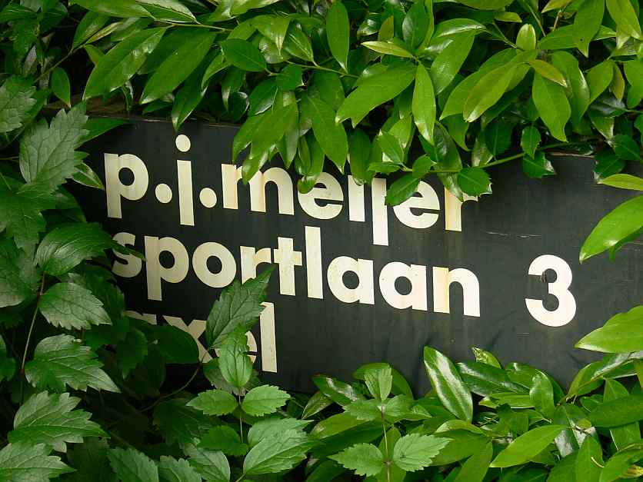
Notes:
Serina Meijer

Slide 38
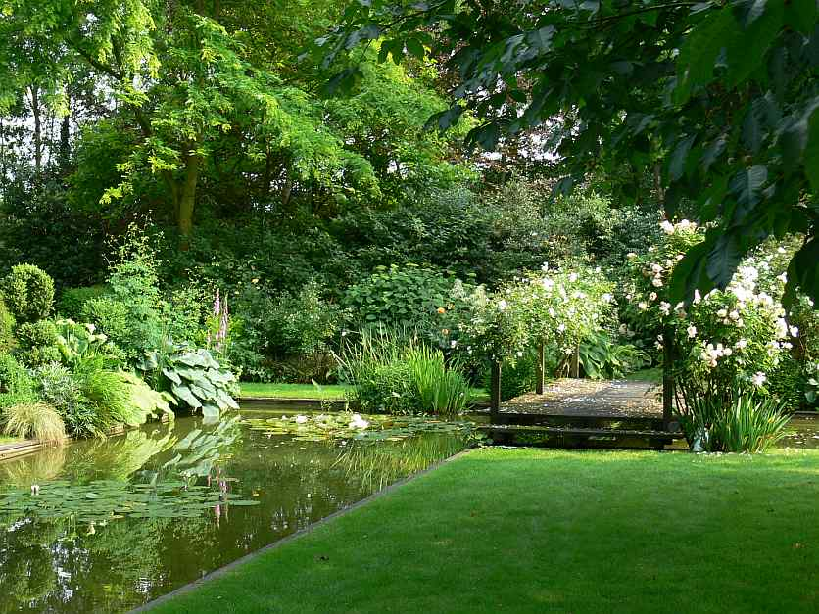
Notes:
Sarina Meijer

Slide 39
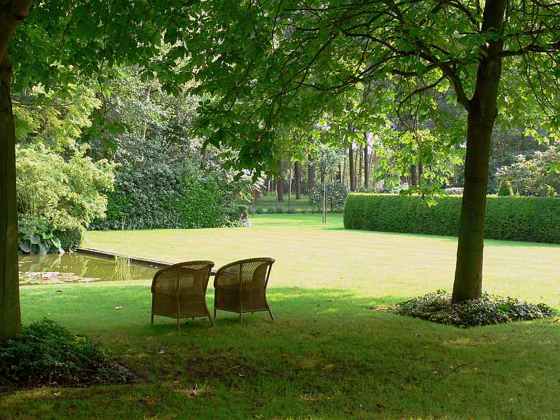
Notes:
Sarina Meijer

Slide 40
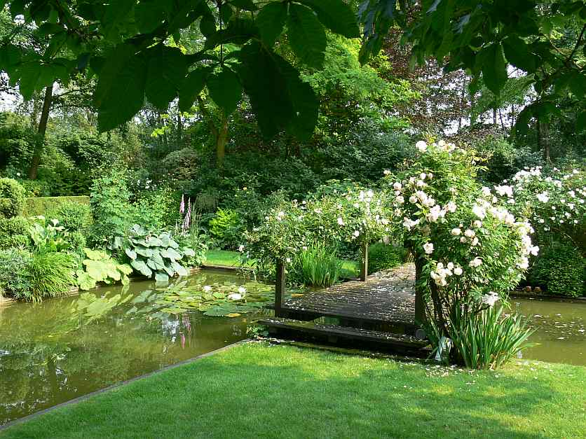
Notes:
Sarina Meijer

Slide 41
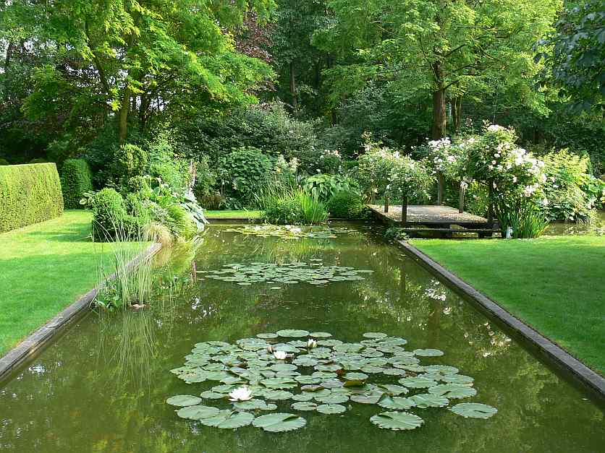
Notes:
Sarina Meijer

Slide 42
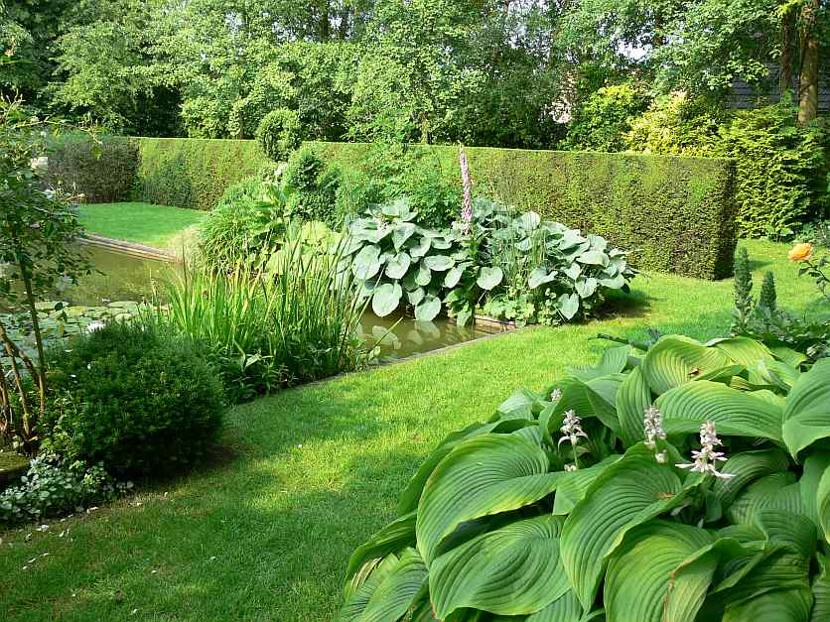
Notes:
Sarina Meijer

Slide 43
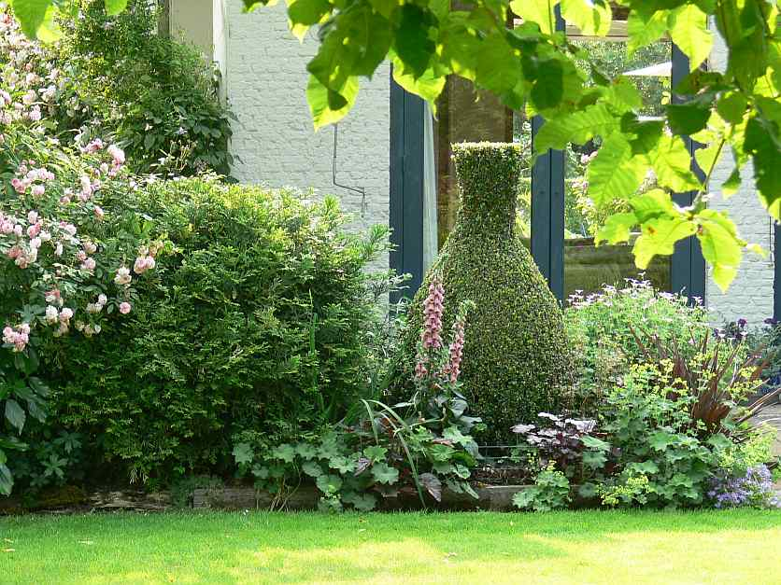
Notes:
Sarina Meijer

Slide 44
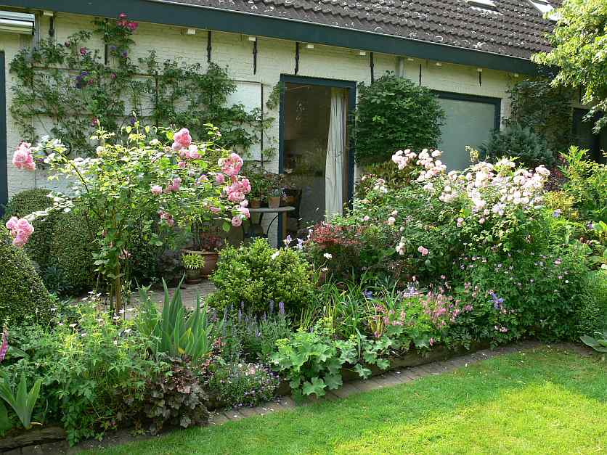
Notes:
Sarina Meijer

Slide 45
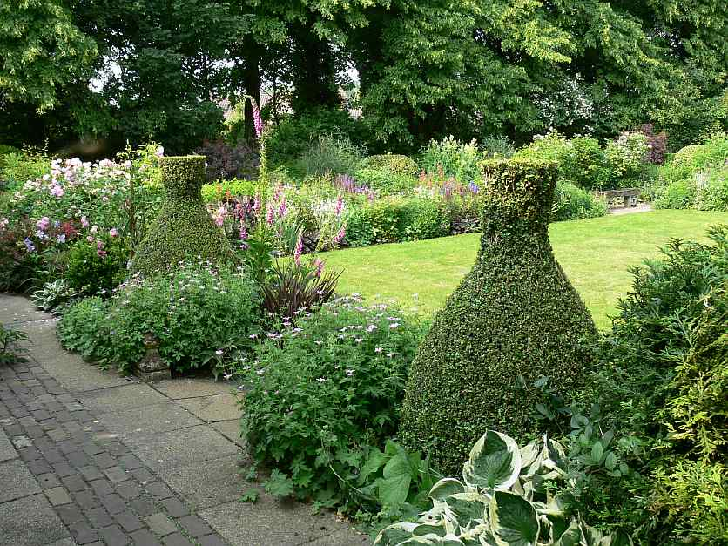
Notes:
Sarina Meijer

Slide 46
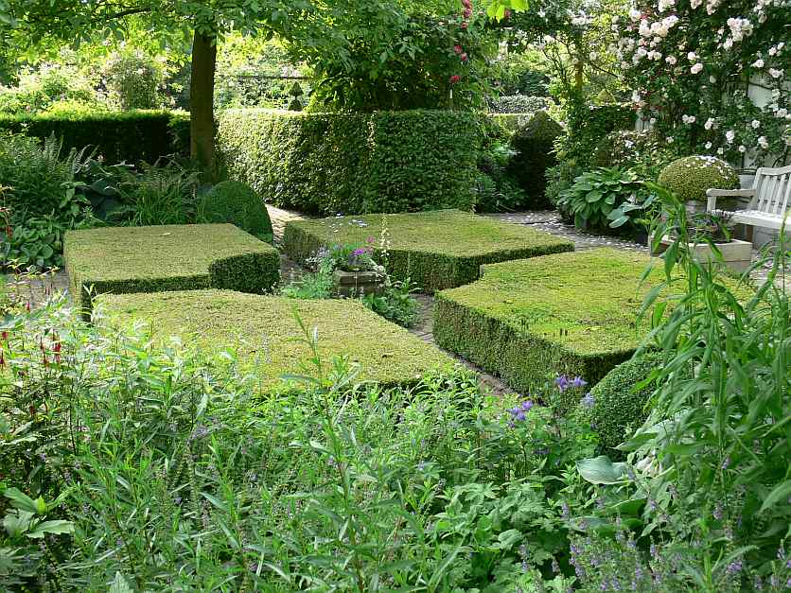
Notes:
Sarina Meijer

Slide 47
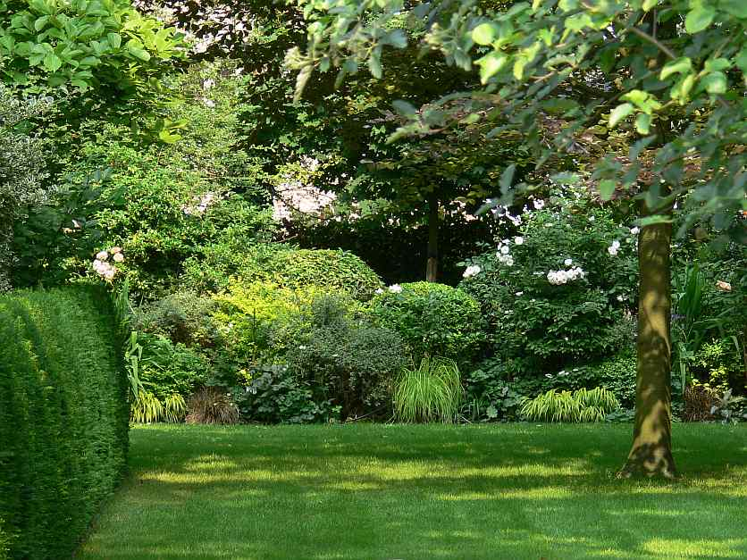
Notes:
Sarina Meijer

Slide 48
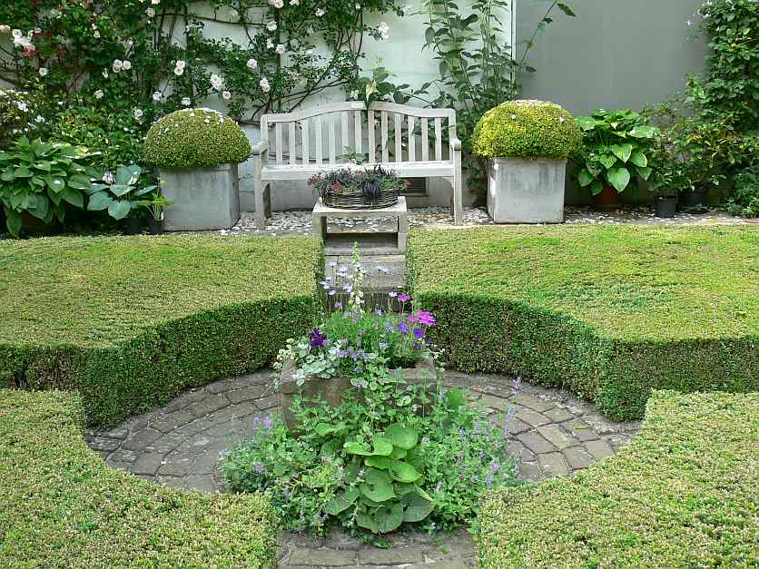
Notes:
Sarina Meijer

Slide 49
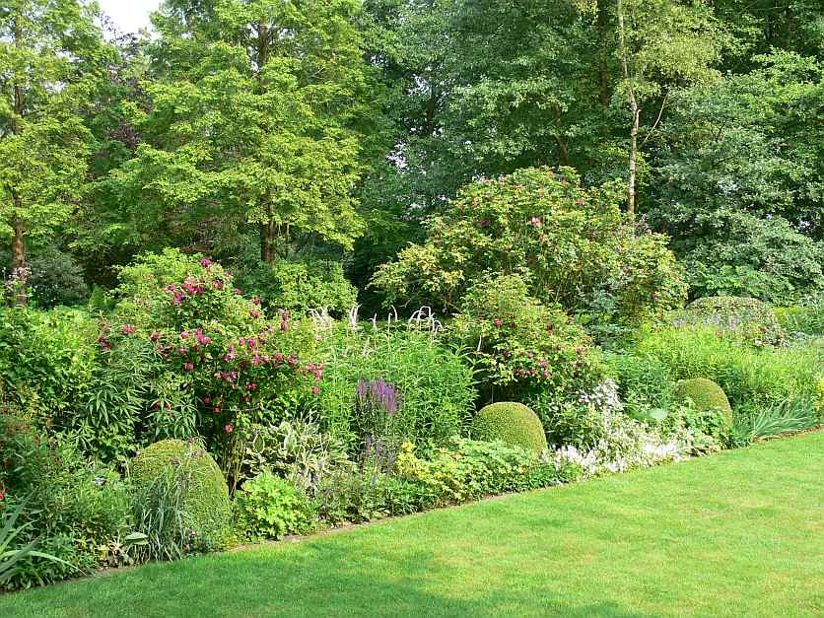
Notes:
Sarina Meijer

Slide 50
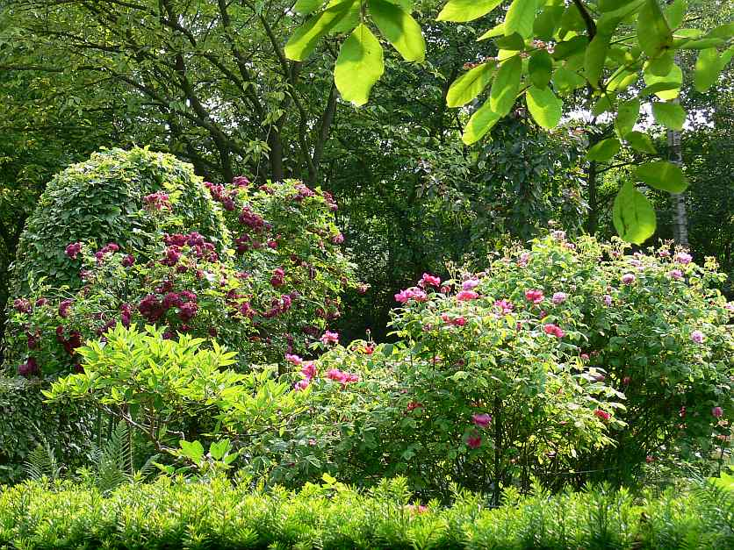
Notes:
Sarina Meijer

Slide 51
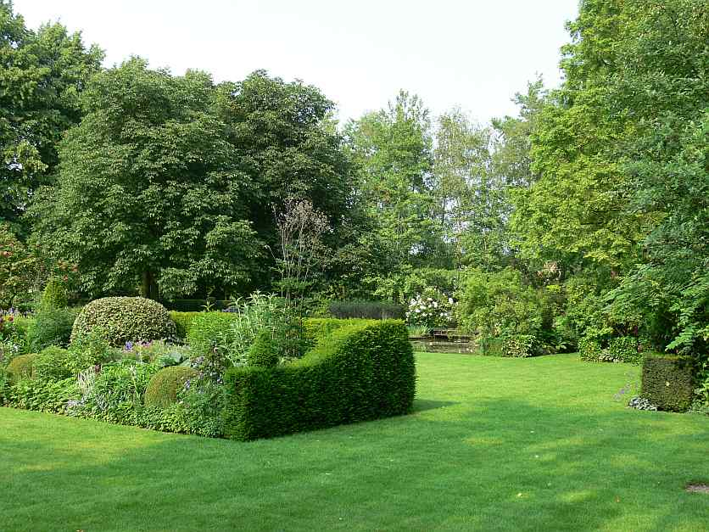
Notes:
Sarina Meijer

Slide 52
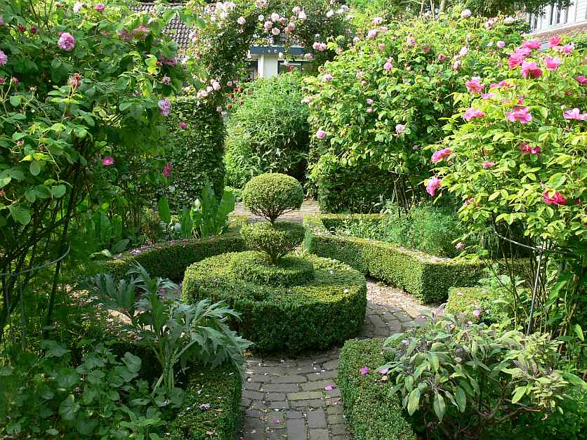
Notes:
Sarina Meijer

Slide 53
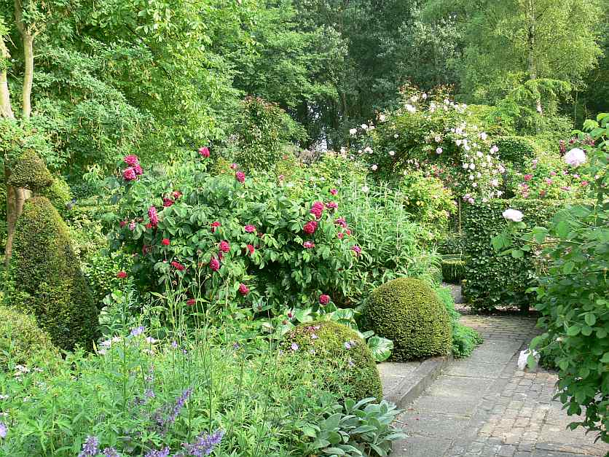
Notes:
Sarina Meijer

Slide 54
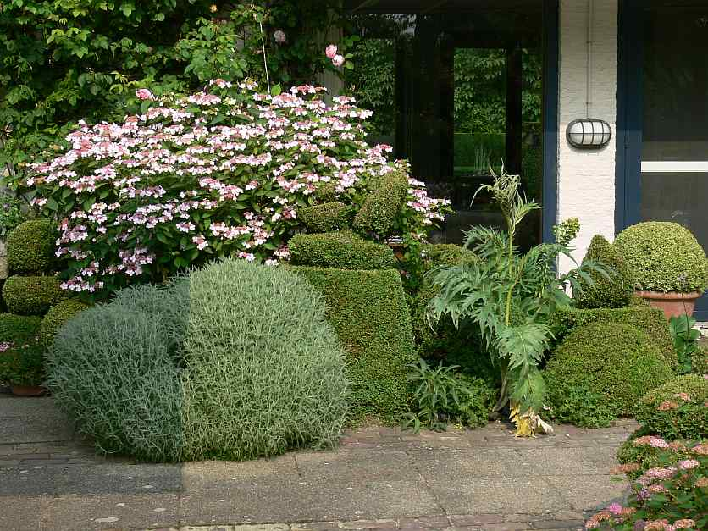
Notes:
Sarina Meijer

Slide 55
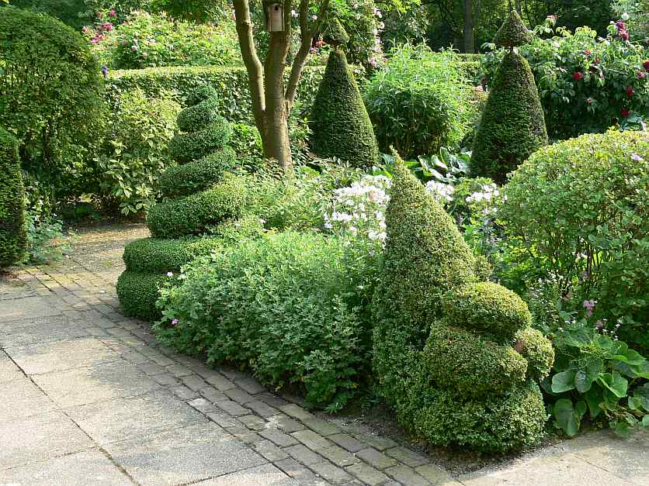
Notes:
Sarina Meijer

Slide 56
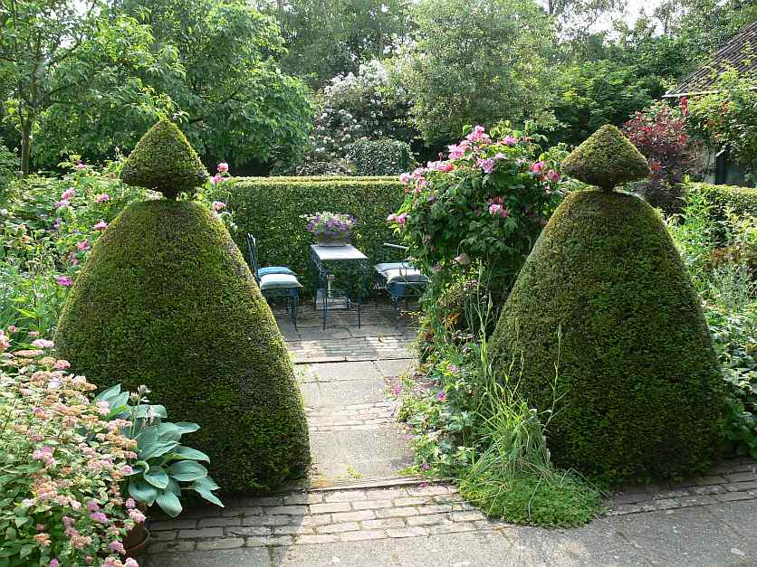
Notes:
Sarina Meijer

Slide 57
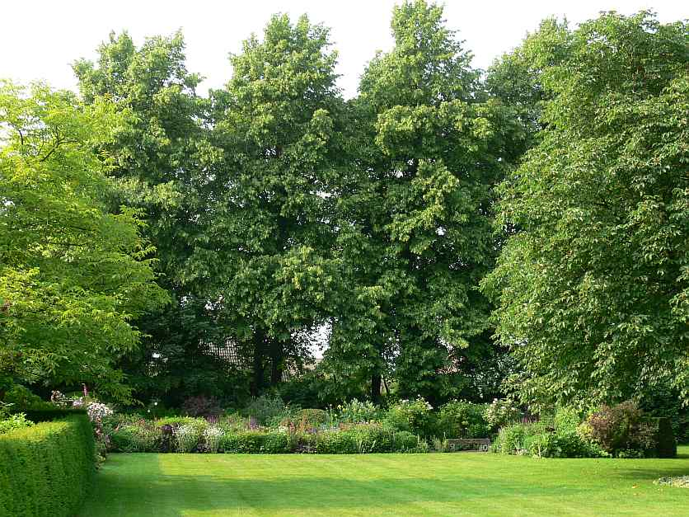
Notes:
Sarina Meijer

Slide 58

Notes:
Sarina Meijer

Slide 59

Notes:
Sarina Meijer

Slide 60

Notes:
Sarina Meijer

Slide 61
UILENBROEK
La idea para el jardín es de Wim Uilenbroek.
También es el desarrollador de este jardín en Buttinge, cerca de Fort den Haak.
El jardín mediterráneo tiene también un elemento histórico.
Podemos puede encontrar un resto monumental de una iglesia medieval.
Wim Uilenbroek encontró su inspiración para el jardín
durante muchas visitas a hermosos jardines.
Encontro su expresión en muchos del sur de Europa y el estilo morisco.

Slide 62
También fue importante en la creación del jardín sub-tropical de Fort den Haak.
El artista cerámico Anké Elsen se reunió Wim Uilenbroek en el año 2006.
Absolutamente hermoso, ella dijo.
Este hombre debe ser un genio o un tonto, o por lo menos un poco.

Slide 63

Notes:
Uilenbkoek

Slide 64

Notes:
Uilenbroek

Slide 65

Notes:
Uilenbroek

Slide 66

Notes:
Uilenbroek

Slide 67

Notes:
UIlenbroek

Slide 68

Notes:
UIlenbroek

Slide 69

Notes:
Uilenbroek

Slide 70

Notes:
Uilenbroek

Slide 71

Notes:
Uilenbroek

Slide 72

Notes:
Uilenbroek

Slide 73

Notes:
Uilenbroek

Slide 74

Notes:
Uilenbroek

Slide 75

Notes:
Uilenbroek

Slide 76

Notes:
Uilenbroek

Slide 77

Notes:
Uilenbroek

Slide 78

Notes:
Uilenbroek

Slide 79

Notes:
Uilenbroek

